Slide 1


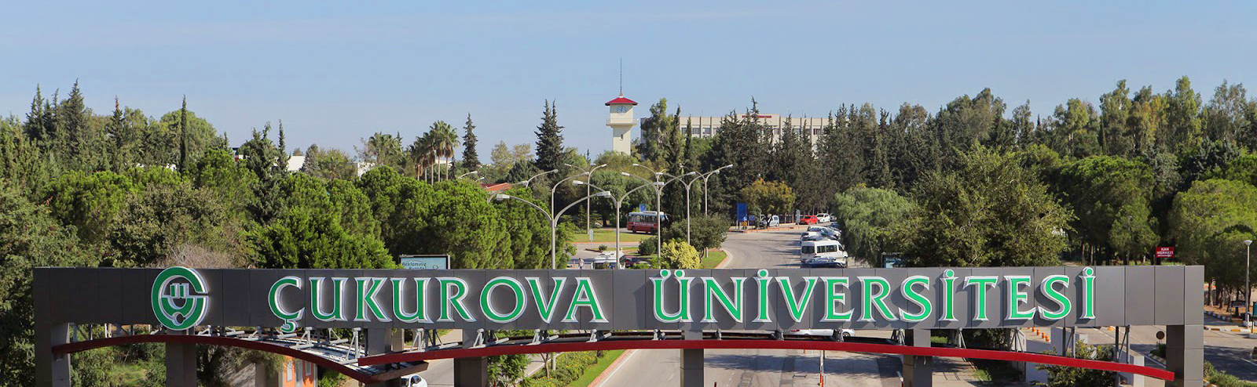
SAĞLIK KÜLTÜR VE SPOR DAİRE BAŞKANLIĞI
2025-2026 Eğitim Öğretim Dönemi Oryantasyon Sunumu
03.09.2025
SAĞLIK KÜLTÜR VE SPOR DAİRE BAŞKANLIĞI
www.cu.edu.tr

Slide 2
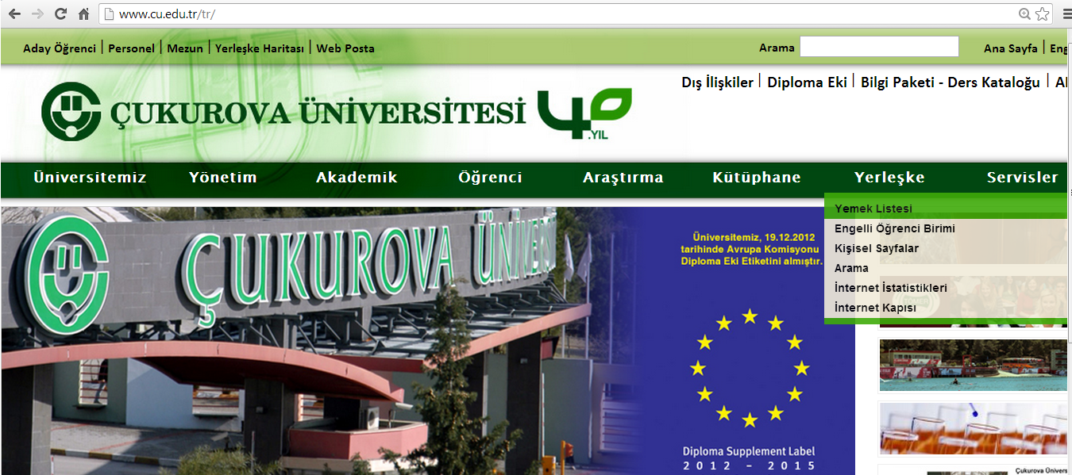
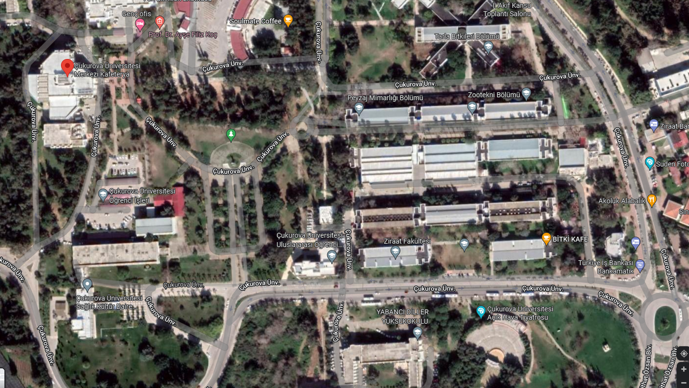
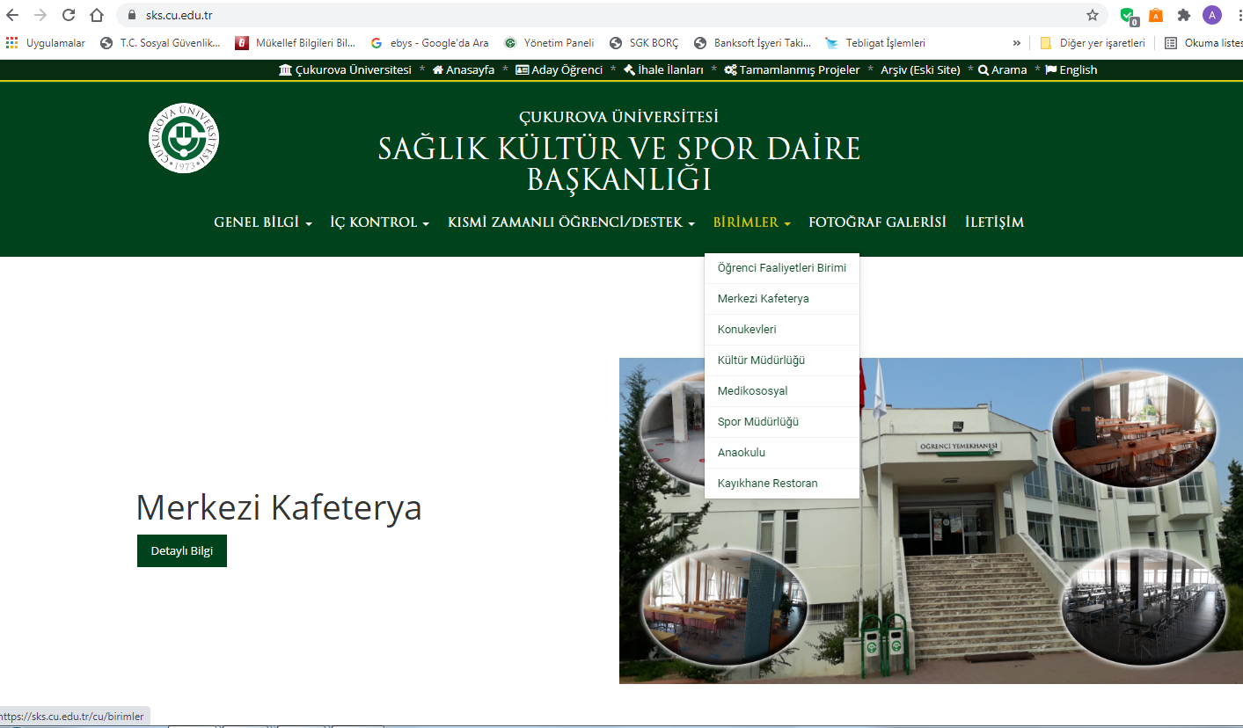
MERKEZİ KAFETERYA YÖNETİCİLİĞİ
Merkezi Kafeterya da sunulan aylık yemek listesine ve yemek ücretlerine üniversitemiz www.cu.edu.tr web adresinden ve Merkezi Kafeterya ya ait https://yemekhane.cu.edu.tr/ web adresinden ulaşabilirsiniz.
MERKEZİ KAFETERYA YÖNETİCİLİĞİ SUNUMU

Slide 3
ÜNİVERSİTEMİZ ÖĞRENCİLERİNE YEMEK HİZMETİ YERLERİ VE SÜREÇLERİ
MERKEZİ KAFETERYA YEMEKHANESİ
DİŞ HEKİMLİĞİ FAKÜLTESİ YEMEKHANESİ
ADANA MESLEK YÜKSEKOKULU YEMEKHANESİ
KONGRE MERKEZİ YEMEKHANESİ
ALADAĞ MESLEK YÜKSEKOKULU YEMEKHANESİ
POZANTI MESLEK YÜKSEKOKULU YEMEKHANESİ
KARAİSALI MESLEK YÜKSEKOKULU YEMEKHANESİ
ADANA ORGANİZE SANAYİ BÖLGESİ TEKNİK BİLİMLER MESLEK YÜKSEKOKULU YEMEKHANESİ
TUFANBEYLİ MESLEK YÜKSEKOKULU YEMEKHANESİ
YUMURTALIK MESLEK YÜKSEKOKULU YEMEKHANESİ
KOZAN MESLEK YÜKSEKOKULU YEMEKHANESİ
CEYHAN MESLEK YÜKSEKOKULU YEMEKHANESİ
Merkezi Kafeteryada günlük olarak öğrenci, personel ve akademisyenlere dört çeşit yemek sunulmaktadır.
Öğrenci Salonlarında birinci öğretime 10.30-13.30, ikinci öğretime ise 15:30-17:00 saatleri arasında hizmet verilmektedir.
Her sabah 07:30-09:00 saatleri arasında ücretsiz sabah çorbası verilmektedir.
Ayrıca kampüste, bu saatler dışında yiyecek içecek hizmeti sunan bir çok kafe ve kantin bulunmaktadır.
Yeni Eğitim-Öğretim döneminde öğrencilerimiz 1. çekimde : 30,00-TL, 2. çekimde 100,00-TL ücret ödeyerek yemek hizmetinden yararlanabilmektedir.
MERKEZİ KAFETERYA YÖNETİCİLİĞİ SUNUMU

Slide 4
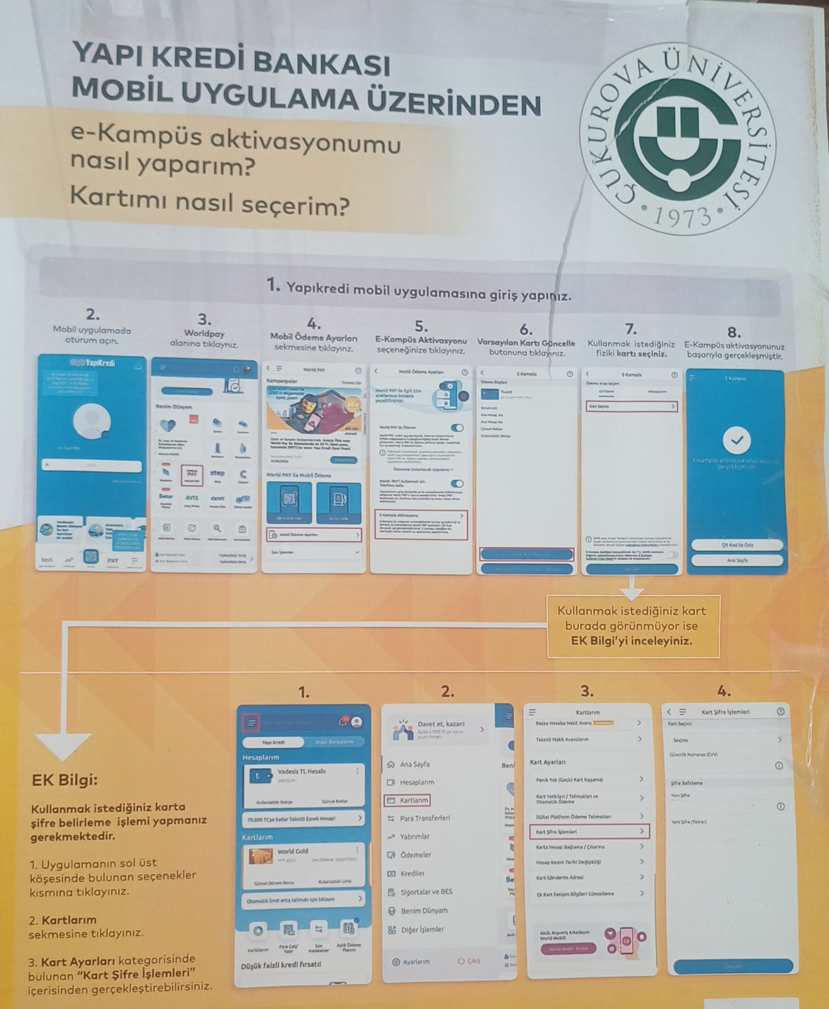
ÜNİVERSİTEMİZ ÖĞRENCİLERİNE YEMEK HİZMETİ YERLERİ VE SÜREÇLERİ
Merkezi Kafeterya’ da yemek yiyebilmek için öğrencilerimizin Yapı Kredi Bankası’ na ait bankamatik kartı çıkartmaları ve bankamatik veya internet bankacılığı üzerinden E-Kampüs sistemine kayıtlarının yapılarak yemek hizmetinden yararlanabilmektedir.
E-Kampüs uygulamasını para yükleme işlemini interaktif bankacılık veya herhangi bir Yapı Kredi Bankası ATM’ den gerçekleştirebilirsiniz.
Yapı Kredi Bankası mobil uygulama üzerinden E-Kampüs Aktivasyonu nasıl yapılacağını anlatan broşürler üniversitemiz yemekhanelerinde asılı bulunmaktadır.
MERKEZİ KAFETERYA YÖNETİCİLİĞİ SUNUMU

Slide 5
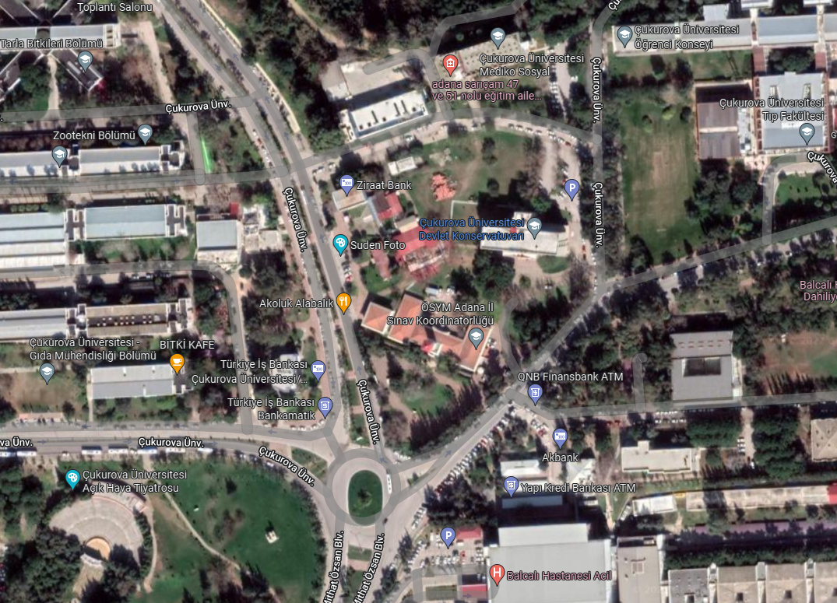
MEDİKO SOSYAL SAĞLIK MERKEZİ HİZMETLERİ
Kurumun amacı ;
Üniversitemiz öğrencileri, çalışanları ile bakmakla yükümlü oldukları aile bireylerinin ve emeklilerinin nitelikli birinci basamak sağlık hizmetleri almasını sağlamak.
Hizmetlerinden faydalanmak için üniversite kimlik kartıyla başvurmaları gerekmektedir.
Hekimlerimizden randevusuz olarak
Psikososyal Destek Hizmetleri için durumunuzun aciliyetine ve hasta yoğunluğuna göre randevu planlanabilmektedir.
Hafta içi mesai saatlerinde açık (08.30-16.30)
Hafta içi mesai saatlerinde açık, 12.00-13.00 saatleri arası kapalıdır.
Hizmetlerden faydalanmak isteyenler ana sayfada bulunan bağlantıyla online randevu alabilirler.
MEDİKO SOSYAL SAĞLIK MERKEZİ ORYANTASYON SUNUMU

Slide 6
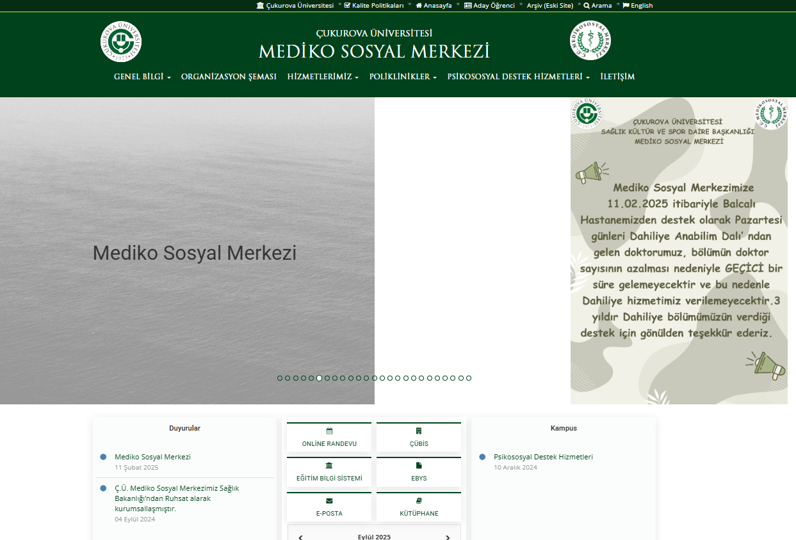
MEDİKO SOSYAL SAĞLIK MERKEZİ HİZMETLERİ
1 Yetkilendirilmiş Aile Hekimi
1 Kurum Hekimi
1 Psikiyatri Uzmanı
1 Cildiye Uzmanı
1 Psikolog
2 Diş hekimi
1 Uzman Psikolojik danışman
3 Hemşire
5 İdari personel
2 Yardımcı personel
Hizmetlerden faydalanmak isteyenler https://medikososyal.cu.edu.tr/ ana sayfada bulunan bağlantıyla online randevu alabilirler.
MEDİKO SOSYAL SAĞLIK MERKEZİ ORYANTASYON SUNUMU

Slide 7
MEDİKO SOSYAL SAĞLIK MERKEZİ HİZMETLERİ
Mediko Sosyal Merkezimiz Üniversitemiz Öğrencileri ve Personellerimize birinci basamak tanı ve tedavi hizmeti verilmektedir. Başvuru sırasında sıra numarası alınarak hizmet alınabilmektedir.
2 Diş hekimimiz ile diş sağlığı hizmeti verilmektedir.
Gelen hasta uygunluk durumuna göre ilk olarak diş hekimimiz tarafından muayene edilmekte ve gerekli tedaviler uygulanmaktadır.
Tedavi sürecine göre planlama ve randevu, diş hekimi ve hasta arasında düzenlenmektedir.
Randevusuz gelen hasta geliş sırası ve o anki randevulu hasta durumuna göre muayene edilerek tedavisi yapılmaktadır.
Psikolojik ve sosyal sorunların yanı sıra, kendini tanıma ve geliştirme, insanlarla daha iyi iletişim kurabilme, üniversiteye uyum ve eğitim ile ilgili sorunların çözümü için de yardım alınabilmektedir.
Randevu ile hizmet verilmektedir. Randevular bizzat başvurarak veya telefonla alınabilmektedir.
Ayrıca internet sayfasında bulunan bağlantıyla online randevu da alınabilmektedir.
MEDİKO SOSYAL SAĞLIK MERKEZİ ORYANTASYON SUNUMU
www.cu.edu.tr

Slide 8


MEDİKO SOSYAL MERKEZİ
SAĞLIK EĞİTİMİ VE DANIŞMANLIK HİZMETLERİ
Aşılar, sigara, alkol, madde bağımlılığı, cinsel sağlık, hijyen,
beslenme, egzersiz, stres yönetimi, zaman yönetimi, kişilerarası ilişkiler vb. konularda sağlık eğitimleri ve danışmanlık hizmetleri sunulmaktadır.
Reçete ile belgelenmiş enjeksiyon (iğne), pansuman, ateş, nabız, tansiyon takipleri ve aşı danışmanlık hizmetleri
MEDİKO SOSYAL SAĞLIK MERKEZİ ORYANTASYON SUNUMU

Slide 9




MEDİKO SOSYAL SAĞLIK MERKEZİ HİZMETLERİ
MEDİKO SOSYAL SAĞLIK MERKEZİ ORYANTASYON SUNUMU
www.cu.edu.tr

Slide 10
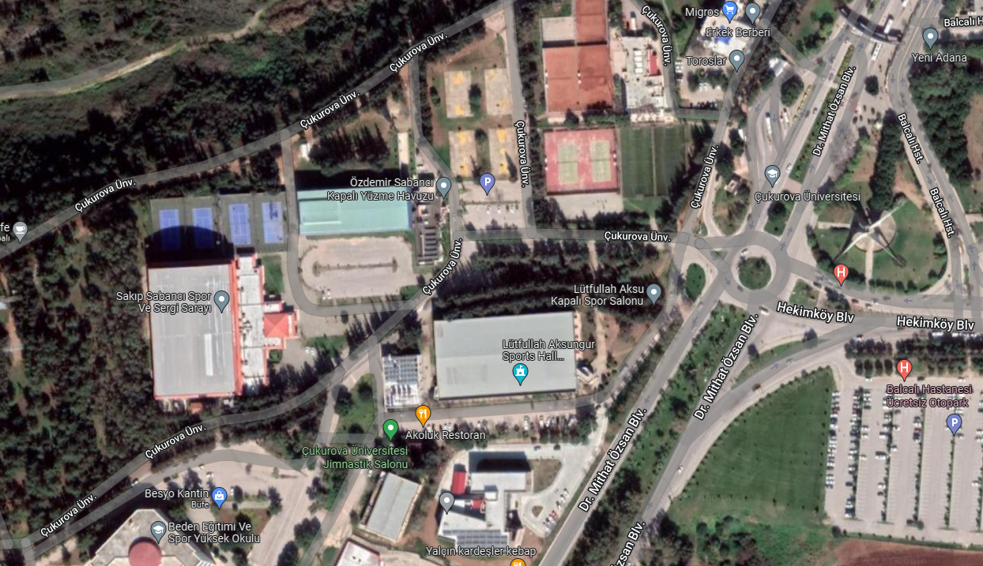
SPOR MÜDÜRLÜĞÜ HİZMETLERİ
Spor Müdürlüğümüz bünyesinde;
Özdemir SABANCI Kapalı Yüzme Havuzu
Lütfullah AKSUNGUR Kapalı Spor Salonu
Sakıp SABANCI Spor ve Sergi Sarayı
Jimnastik Salonu
Futbol Sahası ( Çim Saha)
Bisiklet Evi
Açık Spor Sahaları (Voleybol, Basketbol, Çim Futbol Sahası , Tenis Kortları, Açık Halı Saha)
SPOR MÜDÜRLÜĞÜ SUNUMU

Slide 11
SPOR MÜDÜRLÜĞÜ
Spor Müdürlüğümüzün tüm tesislerinden aşağıda belirtildiği gibi yararlanabilirsiniz,
Üniversitemiz öğrencileri Ziraat Bankası tarafından verilen kampüs kart ile kampanya tanıtım ücretine göre yararlanabilmektedir.
Kayıt sırasında Ziraat Bankası kampüs kartlarını alamayan öğrenciler kampüs kartlarını alana kadarki süreçte üniversitemiz öğrencisi olduklarını gösteren öğrenci belgeleri ile başka bir bankaya ait karttan kampanya ücreti üzerinden ödeme yaparak tesislerimizi kullanabilirler. Nakit ödeme alınmamaktadır.
Müdürlüğümüzün resmi internet sitesinden tesislerimiz ve ücretleri hakkında güncel bilgilere ulaşılabilir. (https://spor.cu.edu.tr/)
Üniversitemiz Spor Bilimleri Fakültesinde eğitim gören öğrencilerimiz, eğitim –öğretim yılı dersleri için tesislerimizi eğitim amacıyla kullanmaktadırlar.
Rektörlüğümüz tarafından açılan Alan Dışı Seçmeli Dersler veya Müdürlüğümüz tarafından belirlenen bireysel kullanım saatlerinde bireysel olarak yararlanılmaktadır.
Tesisimiz kapsamında hizmet veren salonlarımızı, spor kıyafetleriniz ve spor ayakkabılarınızla kullanabilirsiniz.
Tesisimiz kapsamında hizmet veren salonlarımızın içerisinde duş almanıza ve üzerinizi değiştirmenize imkan sağlayan soyunma odaları mevcuttur.
Her tesis için belirlenen Kullanım Kurallarına uyulmak şartıyla yararlanabilirsiniz.
BİSİKLET EVİ;
Üniveristemiz kampüsü içerisinde bulunan Ziraat Bankası binası yanında hizmet vermektedir.
Çukurova Üniversitesi Bisiklet Evi’nden kiralanan bisiklet sözleşme/protokol ile öğrencinin zimmetine verilmektedir.
Bisiklet kiralamak için kaydı alınan öğrenci üzerine sadece 1 (bir) adet bisiklet verilebilmektedir.
Bisiklet kiralaması yapan öğrencinin mezuniyeti halinde Bisiklet Evi’nden ilişik kesme işlemi yapılması zorunludur.
Bisiklet teslim edilirken ve teslim alınırken teknik kontrolden geçirilir. Teslim alma sırasında bisiklette veya donanımlarında parça değişimi gerektirecek bir arıza tespit edilirse protokol gereği bu parçanın ücreti bisikleti kiralayan kişi tarafından karşılanır.
.
SPOR MÜDÜRLÜĞÜ SUNUMU

Slide 12
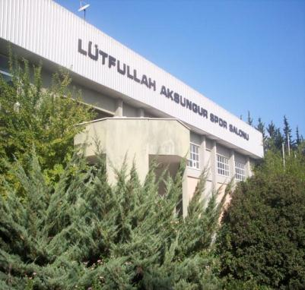
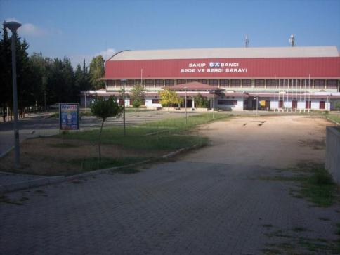
SPOR MÜDÜRLÜĞÜ
LÜTFULLAH AKSUNGUR KAPALI SPOR SALONU;
Spor salonu içerisinde müsabaka salonu, antrenman salonu, masatenisi salonu bulunmaktadır.
Spor salonunda basketbol, voleybol, masatenisi sporları yapılabilmektedir.
Fitness Salonunda aletli spor yapılabilmektedir.
Salonumuz 08.00-20.00 saatleri arasında hizmet vermektedir.
SAKIP SAPANCI SPOR VE SERGİ SARAYI;
Salon içerisi ayrı ayrı bölümler halinde basketbol, voleybol ve hentbol sahaları ve isteğe bağlı olarak da futsal oynamaya müsait saha bulunmaktadır.
Salon içerisinde bulunan tırmanış duvarında ikisi basit parkur, diğeri zor parkur olmak üzere toplam 3 parkur duvarından oluşmaktadır. Tırmanış duvarından yararlanmak isteyen kişiler Öğrenci kolları veya Spor Bilimleri Fakültesinden ilgili hocalar ile iletişime geçerek yardım almak sureti ile kullanabilirler.
Salonumuzda dersler haricinde Spor Kulübü tarafından Zayıflama Kursları, Pilates Kursları ve Jimnastik Çalışmaları yapılmaktadır.
Salonumuz 08.00-20.00 saatleri arasında hizmet vermektedir.
SPOR MÜDÜRLÜĞÜ SUNUMU

Slide 13
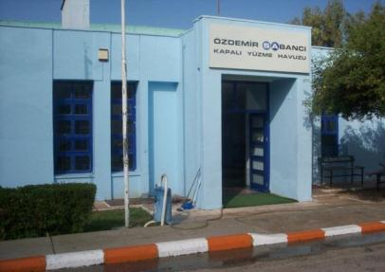
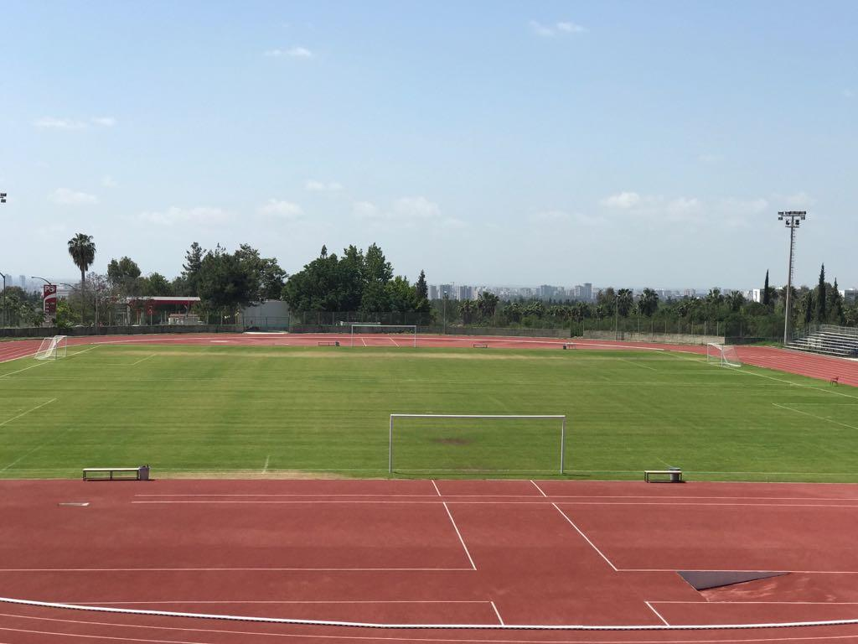
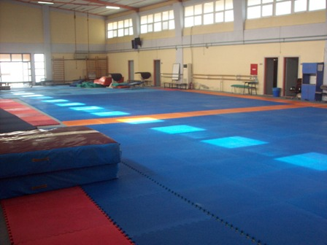
SPOR MÜDÜRLÜĞÜ
ÖZDEMİR SABANCI KAPALI YÜZME HAVUZU HİZMETLERİ;
Havuzumuz haftanın her günü 08.00 ile 20.00 saatleri arası hizmet vermektedir.
Seans sistemi geçerli olup bir seans 1 saat 15 dakikadır.
Sağlık Kültür ve Spor Daire Başkanlığının Spor Müdürlüğü resmi internet sitesinden yüzme havuzunun güncellenen kullanım programları aylık olarak yayınlanmaktadır.
Ayrıca havuzla ilgili bilgi için yüzme havuzda görevli personelden bilgi alabilirsiniz.
Havuzumuzda yüzme bilmeniz kaydıyla kişisel eşyalarınızı (Mayo, Bone, Havlu, Terlik v.s.) yanınızda getirerek kullanabilirsiniz
FUTBOL SAHASI;
Stadımız uluslararası standartlarda olup öğrencilerimizin kullanımına sunulmuştur.
Üniversitemiz stadında ayrıca öğrencilerimizin yararlanabileceği 400 m uzunluğunda atletizm pistimiz bulunmaktadır.
Stadı kullanmak için öğrencilerin bir hafta öncesinde dilekçe ile Lütfullah Aksungur Spor Salonu içerisinde bulunan Spor Müdürlüğüne yazılı başvuru yapması gerekmektedir. Sahanın kullanıma uygun olduğu saatlerde öğrencilerimize bilgilendirme yapılarak tahsisi yapılmaktadır.
Saat 08:00-20:00 arasında hizmet vermektedir.
JİMNASTİK SALONU;
Salon sorumlusu ile iletişime geçmek sureti ile salondan yararlanabilirsiniz.
SPOR MÜDÜRLÜĞÜ SUNUMU

Slide 14
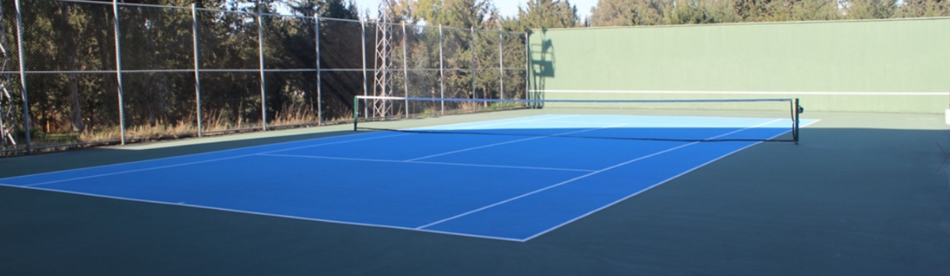
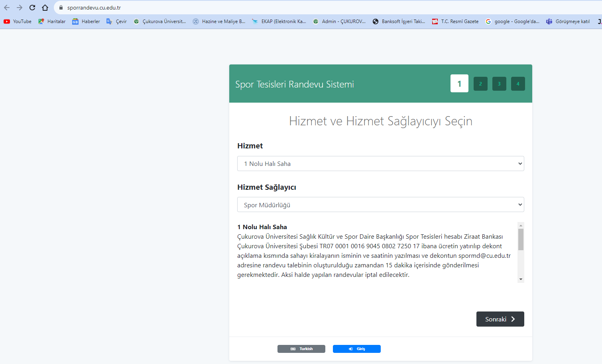
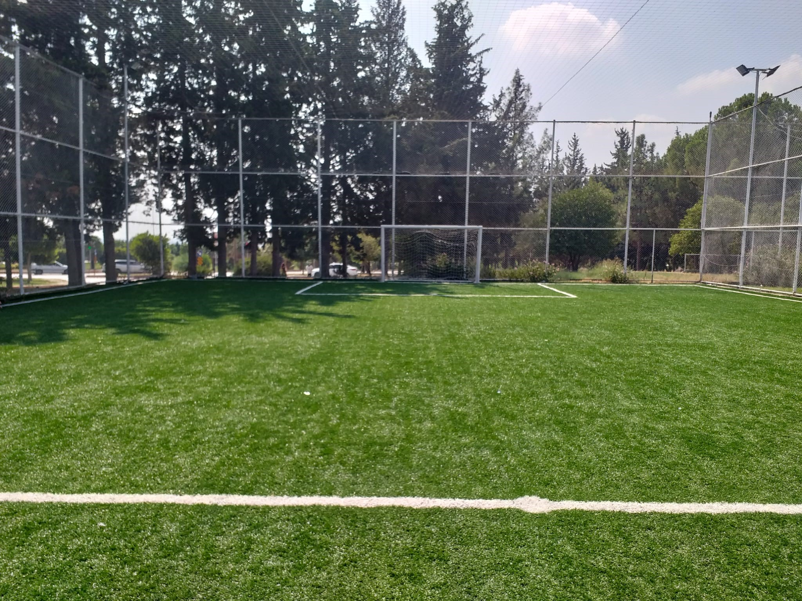
SPOR MÜDÜRLÜĞÜ
Spor Tesislerine bağlı Halı Sahaları ve Tenis Kortları randevu sistemiyle kiralama yapılarak kullanılmaktadır.
https://spor.cu.edu.tr/cu/SPOR%20TES%C4%B0SLER%C4%B0M%C4%B0Z/hali-sahalar-ve-tenis-kortlari linkinden randevu alabilir ve kullanım ücretlerine erişebilirsiniz.
HALI SAHA KULLANIMI;
Üniversitemiz halı sahası 6’ya 6 maç yapmak için uygundur.
Sağlık Kültür ve Spor Dairesi Başkanlığı tarafından belirlenen saatler içerisinde hizmet vermektedir.
Her rezervasyon bir saatlik kullanımlar içindir.
Halı saha, Çukurova Üniversitesi öğrencileri, Akademik ve idari personel ile misafirlerinin kullanımına açıktır.
Sağlık problemi olan (özellikle kalp hastaları) oyuncular, oyuna katılmamalıdır; aksi takdirde sorumluluk kendisine aittir.
Malzemeler (top, yelek) kimlik kartı karşılığı verilir ve verilen yelekler maç sonrası sayıyla geri alınır.
Takımlar en az 15 dk. önceden hazır olur ve kendilerine tahsis edilen soyunma odasında hazırlanırlar, soyunma odası dışında giyinmek veya eşya bırakmak uygun değildir, Katılımcıların yanlarında değerli eşya getirmemeleri önerilir. Soyunma odasında veya sahada çalınma ve kaybolma durumlarında sorumluluk kabul edilmez.
Soyunma odası anahtarları kimlik karşılığı verilir. Maç bitiminde görevliye anahtar verilerek kimlik kartı geri alınır. Maç esnasında yüksek sesle ve küfürlü konuşmak uygun değildir. Aktivite boyunca uygun davranışlarda bulunulmalı ve görevli personelin uyarıları dikkate alınmalıdır.
Saha içerisinde su dışında yiyecek, içecek tüketilmesi yasaktır.
Saha içerisinde sigara içmek kesinlikle yasaktır.
Tesis kullanımı öncesinde alkol alınmamalıdır. Alkollü olarak tesisi kullananlar tesisten uzaklaştırılır.
Tesise ruhsatlı dahi olsa silahla girilemez.
Halı sahalarınız randevu sistemiyle çalışmakta olup 08.00–17.00 saatleri arası haftanın 7 günü hizmet verilmektedir.
Tenis kortlarımız randevu sistemiyle çalışmakta olup 08.00-17.00 saatleri arasında 1 seans 1 saat olmak üzere hizmet vermektedir.
SPOR MÜDÜRLÜĞÜ SUNUMU

Slide 15
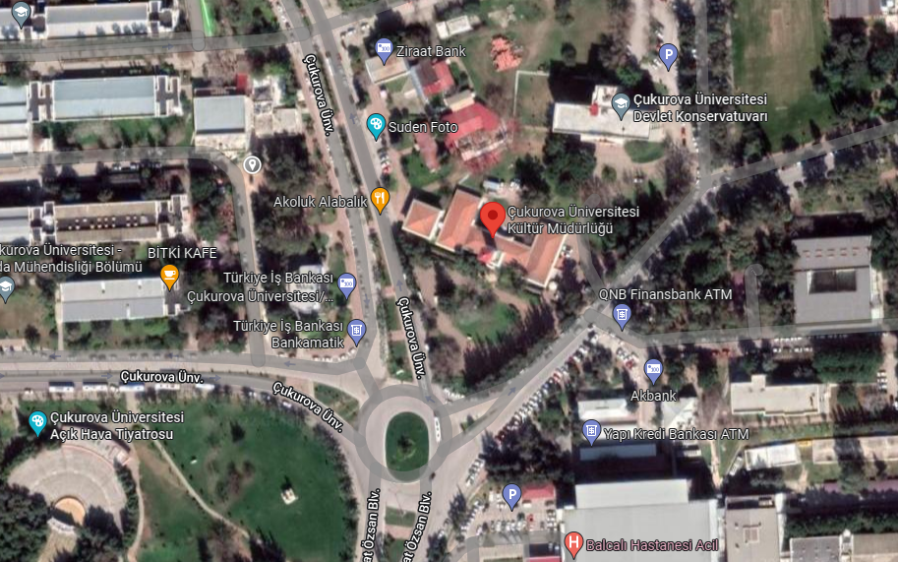
KÜLTÜR MÜDÜRLÜĞÜ
Müdürlüğümüz, Sağlık Kültür ve Spor Daire Başkanlığına bağlı olarak faaliyetlerini yürütmektedir.
Öğrencilerimize sosyal, kültürel ve sanatsal olarak hizmet vermektedir. Müdürlüğümüzde
Halk Oyunları Topluluğu
Drama Topluluğu
Dans Topluluğu
Türk Sanat Müziği Korosu
Türk Halk Müziği Korosu branşlarında eğitim verilmektedir.
Müdürlüğümüz tarafından verilen eğitimlere öğrenci, kayıt zamanı içerisinde şahsen veya online https://kultur.cu.edu.tr/topluluk-basvurulari linkinden başvuru formunu doldurarak kayıt yapılmaktadır.
Kayıtlar sonrası eğitim-öğretim takvimi belirlenerek Müdürlüğümüz panolarından duyurusu yapılmaktadır.
Müdürlüğümüz tarafından eğitim verilen branşlarda Türkiye genelinde yapılan dans gösterisi, konser, halk oyunları ve yarışmalara katılım sağlanmaktadır.
Üniversitemiz öğrencilerinden oluşan topluluk, eğitim ve öğretim dönemi içinde hafta sonları çalışmalarını yürütmektedir.
Bu çalışmaların sonucu olarak dönem sonlarında konserler verilmektedir. Ayrıca il içinde ve dışında yapılan etkinliklere katılım sağlanmaktadır.
Her yıl “27 Mart Dünya Tiyatrolar Günü” haftasında hazırlamış oldukları oyunlarını sergilemektedirler.
Ayrıca çeşitli ulusal festivallerde üniversitemizi temsil etmektedir.
KÜLTÜR MÜDÜRLÜĞÜ SUNUMU

Slide 16
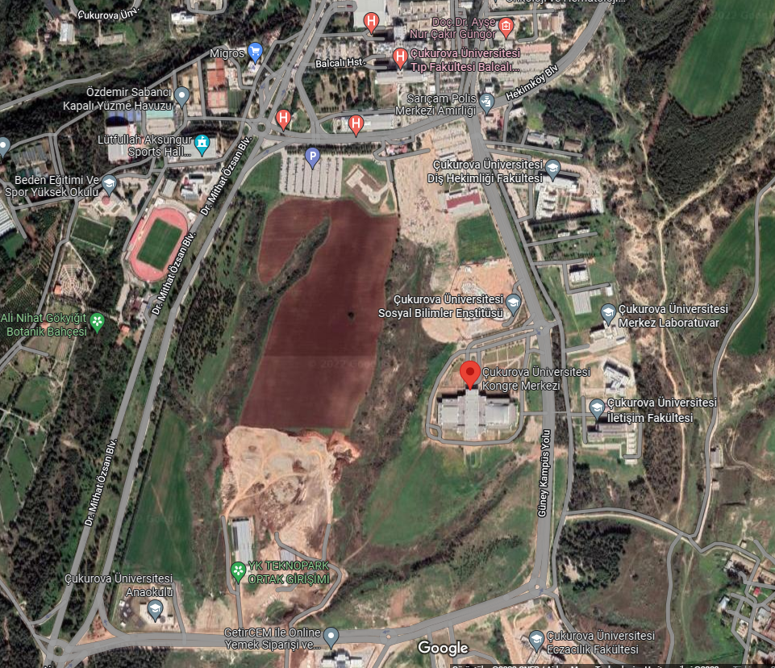
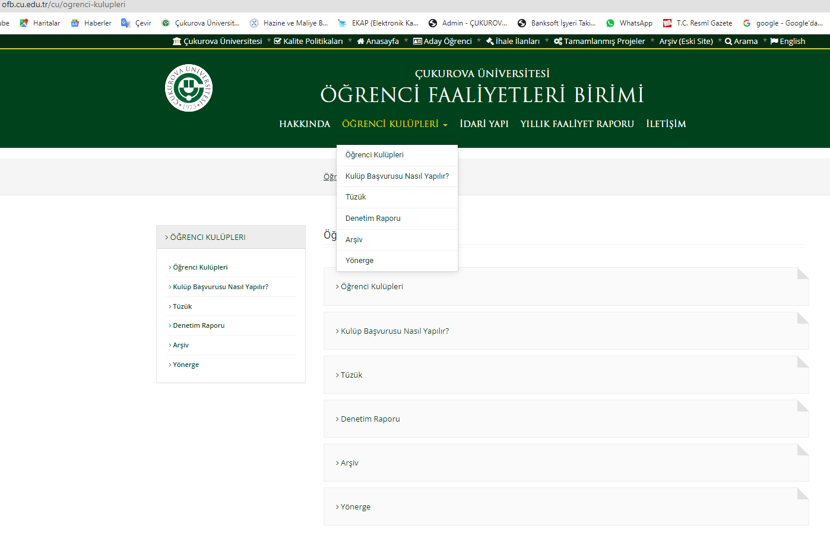
ÖĞRENCİ FAALİYETLERİ BİRİMİ
Birimimiz idari ofisi ve Kulüplere ait ofisler Kongre Merkezi Binası B Blok’ta hizmet vermektedir.
Üniversitemiz öğrencilerinin katılımı ile kurulan öğrenci kulüplerinin faaliyetlerini yürütmektedir.
Üniversitemiz öğrencilerinin belirli bir hedef doğrultusunda eğitim, sağlık, spor, sanat, sosyal, bilimsel, kültürel ve benzeri beceri faaliyetleri yürütmek amacıyla bir araya gelerek oluşturdukları öğrenci topluluklarıdır.
Öğrencilerin kampüs yaşamına, topluma, çevreye ve doğaya karşı sorumluluklarını geliştirmelerini sağlayacak projeler üretir ve öğrenci kulüpleri tarafından önerilen projeleri değerlendirir.
Üniversitemizde, toplam 96 Öğrenci Kulübü bulunmaktadır. Bu Kulüplerde üye olarak bulunan öğrenci sayımız 10.000’ in üzerindedir.
Öğrenci kulüplerimiz , sosyal amaçlıdır ve öğrencilerimize boş zamanlarını ilgilendikleri alanlarda değerlendirme olanağını sunmaktadır.
Her öğrenci kulübü küçük bir şirket modeli ile çalışmaktadır. Bu deneyim, öğrencilerimize mezun olduktan sonraki hayatlarında bir kazanım olarak ayrıcalık sunmaktadır.
YENİ BİR ÖĞRENCİ KULÜBÜ KURMAK İÇİN NE GEREKİR?
Yeni bir öğrenci kulübü kurmak isteyen öğrencilerimiz, başvurularını ofb.cu.edu.tr web adresi Kulüp Başvurusu Nasıl Yapılır sekmesinden bilgi alabilmektedir.
ÖĞRENCİ FAALİYETLERİ BİRİMİ SUNUMU

Slide 17
ÖĞRENCİ KULÜPLERİ
1 AKADEMİ VİZYON KULÜBÜ
2 AKADEMİ ÇALIŞMALARI VE HUKUK
ATÖLYELERİ KULUBÜ
3 ARKEOLOJİ KULÜBÜ
4 ATATÜRKÇÜ DÜŞÜNCE KULÜBÜ
5 ATLI SPOR KULÜBÜ
6 BALİZ PARMAK KULÜBÜ
7 BİSİKLET KULÜBÜ
8 BİTKİ KORUMA VE ÇEVRE KULÜBÜ
9 BİLGİSAYAR BİLİMLERİ KULÜBÜ
10 BİYOMEDİKAL TEKNOLOJİLERİ KULÜBÜ
11 BRİÇ KULÜBÜ
12 CAN SAĞLIĞI KULÜBÜ
13 ÇUKUROVA PDR KULÜBÜ
14 ÇUKUROVA ÜNİVERSİTESİ KİTAP KULÜBÜ
15 DAĞCILIK KULÜBÜ
16 DOĞA VE ÇEVRE KULÜBÜ
17 ERASMUS ÖĞRENCİLERİ KULÜBÜ
18 ECZACILIK KULÜBÜ
19 EKSTREM MOTOR SPORLARI KULÜBÜ
20 E-SPOR KULÜBÜ
21EUPEACE KULÜBÜ
22DEZENDORMASYONLA MÜCADELE KULÜBÜ
23 DİPLOMASİ KULÜBÜ
24 FELSEFE KULÜBÜ
25 FOTOĞRAF KULÜBÜ
26 FİTNESS VE GELİŞİM KULÜBÜ
27 GEÇERKEN KULÜBÜ
28 GENÇ EĞİTİMCİLER KULÜBÜ
58 KORUMALI FUTBOL KULÜBÜ
59 LÖSEMİLİ ÇOCUKLARA FAYDA KULÜBÜ
60 MALİYE KULÜBÜ
61 MAVİ KELEBEK KULÜBÜ
62 MATESİS KULÜBÜ
63 MODEL BİRLEŞMİŞ MİLLETLER KULÜBÜ
64 MÜHENDİSLİK MİMARLIK KULÜBÜ
65 OMBUDSAMLIK KULÜBÜ
66 OKÇULUK KULÜBÜ
67 OTOMOTİV KULÜBÜ
68 PEYZAJ VE TASARIM KULÜBÜ
69 POPÜLER MÜZİK KULÜBÜ
70 PSİKOLOJİ KULÜBÜ
71 PROJE ARAŞTIRMA VE GELİŞTİRME KULÜBÜ
72 RADYO TELEVİZYON VE DİJİTAL YAYINCILIK KULÜBÜ
73 SAĞLIK ÖĞRENCİLERİ KULÜBÜ
74 SAHNE DİLİ KULÜBÜ
75 SATRANÇ KULÜBÜ
76 SANAT VE TASARIM KULÜBÜ
77 SAVUNMA VE YÜKSEK TEKNOLOJİLERİ KULÜBÜ
78 SİNERJİ KULÜBÜ
79 SİNEMA KULÜBÜ
80 SİVİL SAVUNMA VE İTFAİYE KULÜBÜ
81 SÜRDÜRÜLEBİLİRLİK KULÜBÜ
82 TARIM VE GIDA KULÜBÜ
83 TEKSTİL VE MODA KULÜBÜ
84TEKNOFEST KULÜBÜ
29 GENÇ HAREKET DÜŞÜNCE KULÜBÜ
30 GENÇ LİDERLER KULÜBÜ
31 GENÇ MÜHENDİSLER KULÜBÜ
32 GENÇ YERYÜZÜ DOKTORLARI KULÜBÜ
33 GENÇ YEŞİLAY KULÜBÜ
34 GİRİŞİM KULÜBÜ
35 GÖNÜLLÜ PALYAÇOLAR KULÜBÜ
36 GORİLLAS FLAG FUTBOL KULÜBÜ
37 GRAFİK TASARIM KULÜBÜ
38 HAVACILIK KULÜBÜ
39 HAYVAN DOSTLARI KULÜBÜ
40 HUKUK KULÜBÜ
41 İEEE KLÜBÜ
42 İKTİSAT KULÜBÜ
43 İLETİŞİM KULÜBÜ
44 İSTATİSTİK VE VERİ BİLİMİ KULÜBÜ
45 İŞLETME VE İNOVASYON KULÜBÜ
46 İNGİLİZCE KONUŞMA KULÜBÜ
47 İNSAN VE TOPLUM KULÜBÜ
48 İLAHİNET KULÜBÜ
49 İYİLİĞİN GELEEĞİ KULÜBÜ
50 İNŞAAT MÜHENDİSLİĞİ KULÜBÜ
51 KAAN TEKNOLOJİ KULÜBÜ
52 KADIN ÇALIŞMALARI KULÜBÜ
53 KADIN AİLE VE DEMOKRASİ KULÜBÜ
54 KALİTE ELÇİLERİ KULÜBÜ
55 KANSERE GÜLÜMSE KULÜBÜ
56 KIZILAY KULÜBÜ
57 KÜLTÜR VE EDEBİYAT KULBÜLÜ
85 TEMİZ TÜRKÇE KULÜBÜ
86 TİYATRO KULÜBÜ
87 TOPLUM GÖNÜLLÜLERİ KULÜBÜ
88 TURAN DÜŞÜNCE KULÜBÜ
89 TÜRK DÜNYASI KULÜBÜ
90 ULUSLAR ARASI ÜNİVERSİTE GENÇLİĞİ KULÜBÜ
91 UZAY BİLİMLERİ VE ARAŞTIRMALARI KULÜBÜ
92 YAPI VE TASARIM KULÜBÜ
93 YAYIN KULÜBÜ
94 YENİLER KULÜBÜ
95 YÖNEYLEM ARAŞTIRMA KULÜBÜ
96 AKIL VE ZEKA OYUNLARI KULÜBÜ
ÖĞRENCİ FAALİYETLERİ BİRİMİ SUNUMU

Slide 18
ÖĞRENCİ FAALİYETLERİ BİRİMİ (ÖFB)
ÖĞRENCİ KULÜPLERİNE NASIL ÜYE OLUNUR?
Öğrenci kulüpleri; Kuruluş, Çalışma ,Usul ve Esasları yönergesi doğrultusunda faaliyet gösterirler.
Birimimizce her eğitim- öğretim yılı başlangıcında bütün kulüplerin kendilerini yeni gelen öğrencilerine tanıttıkları “Tanıtım Standı Haftası” düzenlenir.
Merkezi Kafeterya Öğrenci Yemekhanesi önündeki alanda gerçekleştirilen bu etkinlik sayesinde tüm kulüpler stand açarak kulüpler kendilerini tanıtır ve üye olmak isteyenlerin kulüp üyeliklerini gerçekleştirirler.
Üyelik için her kulüp yönetiminin belirlemiş olduğu ve üyeler tarafından makbuz karşılığında yılda 1 kez olmak üzere üyelik aidatı öderler bunun yanı sıra bir adet fotoğraf ve kimlik bilgilerini de kayıt için kulüp yönetimine verirler.
Birimimiz tarafından bu etkinlikten sonra kulüplerin tüm defterleri ve kayıtları tarafımızca kontrol edilir ve yapılacak olan Genel Kurul sonrası seçilen yeni yönetime verilmek üzere teslim alınır.
Her kulüp tanıtım standı haftası sonrasında birimimiz gözetiminde Genel Kurulunu yapar ve her öğrenci yönetim kadrosu için aday olabilir.
Seçilen yeni yönetim mevzuatları gereği gerekli evrakları hazırlayıp birimimize teslim etmekle yükümlüdür. Bu evrakları teslim eden kulüp yönetimlerine daha önce birimimize vermiş oldukları defterleri ve kayıtları tutanak karşılığında zimmetli olarak teslim edilir. Bu zaman zarfında kulüpler (Genel Kurul ile istenilen evrakları teslim ettikleri tarih arasında) yeni üye kaydı alamazlar. (makbuzları ve defterleri ÖFB’de olduğu için)
Bunun haricinde üniversitemiz öğrencileri yıl içerisinde istedikleri tarihte istedikleri kulübe üye olma hakkına sahiptirler.
Mezun olan öğrencilerimiz ise diledikleri taktirde fahri üye olarak kulüp üyeliklerini devam ettirebilir ama yönetime dahil olamazlar.
ÖĞRENCİ FAALİYETLERİ BİRİMİ SUNUMU

Slide 19
ÖĞRENCİ KANTİNLERİ
Merkez R1 Kantini (Eğitim Fakültesi yanı)
Doğa Kafe (İktisadi ve İdari Bilimler Fakültesi yanı)
Target Kafe ( Kampüs Ziraat Bankası karşısı)
Konservatuvar Kantini
Spor Kafe ( Üniversite Migros Market arkası)
Sağlık Kültür ve Spor Daire Başkanlığımıza bağlı 5 adet kantin bulunmaktadır.
Üniversitemiz öğrencilerinin gün içerisinde uygun fiyatlarla gıda ve içecek ihtiyaçlarını karşılamaları, boş vakitlerinde arkadaş ortamında toplu olarak kaynaşmalarını sağlamak amacıyla üniversitemizin muhtelif noktalarında öğrenci kantinlerimiz bulunmaktadır.
Kantinlerimizde sıcak / soğuk içecek, paketli ürün (bisküvi, çikolata, kek, kraker vb.) ve tost satışı yapılmaktadır.
Kantinlerde ürün satışı kredi kartıyla yapılmaktadır.
ÖĞRENCİ KANTİNLERİ SUNUMU

Slide 20
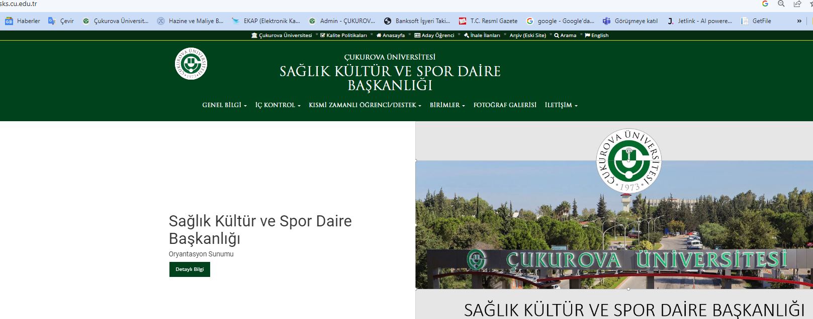
KISMİ ZAMANLI ÖĞRENCİ
Öğrencilerimizin, üniversitemizin çeşitli birimlerinde kısmi zamanlı işlerde görev almaları sağlanarak mezuniyet sonrası kariyer ve iş hayatına dair tecrübeler elde etme olanağı sunulmaktadır.
KISMİ ZAMANLI ÖĞRENCİ SUNUMU

Slide 21
KISMİ ZAMANLI ÖĞRENCİ
Üniversitemiz bünyesinde eğitim alan maddi durumu zayıf öğrencilere destek maksadıyla çeşitli burs hizmetleri verilmektedir. Kısmi Zamanlı Çalışma modeli de öğrencilere sağlanan maddi desteklerden biridir.
Kısmi Zamanlı Öğrenci çalıştırmak isteyen birimler Sağlık Kültür ve Spor Daire Başkanlığına talep ettikleri öğrenci sayı ve niteliklerini resmi yazışmalarla bildirirler.
Öğrenci talepleri uygun görülen birimler Kısmi Zamanlı Öğrenci Modülü’nden giriş yaparak ilan edilmesi istenen öğrenci sayıları, nitelikleri, başvuru süresi, mülakat yeri ve zamanı gibi bilgileri doldururlar.
Öğrenci talebi uygun görülen birimlerin ilan metni kontrol edilerek ilanı uygun görülenler onaylanır. Onaylanan ilanla ilgili bilgiler burslar modülünde kayıtlı öğrencilere mesaj yoluyla iletilir.
Kısmi Zamanlı çalışmak isteyen öğrencilerimiz Çukurova Üniversitesi Sağlık Kültür ve Spor Daire Başkanlığı Web sks.cu.edu.tr adresinden Kısmi Zamanlı Öğrenci Başvuru/Destek Modülü’ne girerek burslar sekmesinden yeni kayıt oluşturmaları gerekmektedir.
Yeni kayıt oluşturan öğrenciler sisteme girerek doldurulması istenen (Kişisel Bilgiler, Eğitim, Aile, Bilgi Becerilerini, İş deneyimleri vb.) bilgileri burslar modülüne kayıt ederler.
Bununla beraber öğrenciler Sağlık Kültür ve Spor Daire Başkanlığının web sayfasında bulunan Kısmi Zamanlı Öğrenci Destek Modülü içerisindeki ilanlar kısmından yayınlanan ilanları da görebilirler.
Kısmi Zamanlı Çalışmak isteyen öğrenciler açılan ilanlara burslar modülü üzerinden başvuruda bulunur.
Mülakat tarihinde öğrenciler birimin ilanda belirtmiş olduğu gün, saat ve yerde mülakata girerler.
Mülakat sonucunda hak kazanan öğrencilerin isim listesi bir tutanakla Sağlık Kültür ve Spor Daire Başkanlığına iletilir.
KISMİ ZAMANLI ÖĞRENCİ SUNUMU

Slide 22
KISMİ ZAMANLI ÖĞRENCİ
Mülakat sonunda hak kazanan öğrenciler
Öğrenci Belgesi
Vesikalık Resim
Disiplin cezası alıp almadığına dair belge
E- devletten veya SGK’ den alınmış güncel tarihli Sağlık Provizyon Belgesi
Kampüs Kartlarına ait IBAN numarası
Kimlik Fotokopisi
Kısmi Zamanlı Öğrenci Çalıştırma Sözleşmesi (Daire Başkanlığında verilecektir.)
Belgelerden birer adet hazırlayarak imzaya sunulmak üzere Üniversitemiz Rektörlük İdari Birimler binası içerisinde bulunan Sağlık Kültür ve Spor Daire Başkanlığında bulunan Kısmi Zamanlı Öğrenci Çalıştırma Birimine teslim edeceklerdir.
Sağlık Kültür ve Spor Daire Başkanının onayından çıkan belge sahibi öğrenciler İş Kazası ve Meslek Hastalıklarına Karşı Sigorta girişi yapılmak üzere Kısmi Zamanlı Öğrenci Çalıştırma Birimine gelirler. Sigorta girişleri yapılan öğrenciler sigorta girişini takip eden ilk iş gününde kısmi zamanlı olarak çalışmaya başlarlar. Kısmi zamanlı çalışan öğrenciler, herhangi bir sağlık probleminden dolayı rapor almaları durumunda raporlarını çalıştıkları birime teslim etmek zorundadırlar. Raporlu olduğu süre zarfında öğrenciler çalışamazlar.
Kısmi Zamanlı olarak çalışmaya başlayan öğrenciler haftada 15 saat ayda toplamda 35 saati geçmeyecek şekilde çalışmaya başlarlar.
KISMİ ZAMANLI ÖĞRENCİ SUNUMU

Slide 23
ÖĞRENCİ YEMEK BURSU VE DİĞER BURS İMKANLARI
ÖĞRENCİLERE YÖNELİK DİĞER BURSU İMKANLARI
Öğrenci bursu verecek gerçek veya tüzel kişiler tarafından Sağlık Kültür ve Spor Daire Başkanlığına burs teklifi gönderilir.
Gelen tekliflere uygun olarak www.sks.cu.edu.tr adresinde ilan edilir ve birimlere yazı ile duyurulur.
Burs başvuruları teklif veren kurum tarafından belirlenen internet adresi üzerinden yapılır.
Değerlendirme, burs verecek Kurum temsilcisi ve üniversitemiz mensubu temsilcilerden oluşan komisyon tarafından bursiyer adayları ile online mülakat yoluyla gerçekleştirilir.
Kurum tarafından burs verilmesi uygun görülen öğrenci bilgileri üniversitemiz Sağlık Kültür ve Spor Daire Başkanlığına bildirilir.
Her yıl şubat ve eylül aylarında öğrencilerin başarı bilgileri burs veren kuruma gönderilir.
Burs verilen öğrencilerin kurum tarafından belirlenen kriterlere uygun olarak devam etmemesi durumunda öğrencilerin bursu verilen kurum tarafından iptal edilebilir.
ÖĞRENCİ YEMEK BURSU
Üniversitemiz Sağlık Kültür ve Spor Daire Başkanlığı tarafından her eğitim-öğretim yılı içerisinde 1.000 öğrenciye ücretsiz yemek bursu verilmektedir.
Ücretsiz yemek bursu verilecek öğrencilerin kontenjan dağılımı her yıl üniversitemiz senatosunda görüşülerek yemek bursu verilebilir kararına bağlanır.
Başvuru yapmak isteyen öğrenciler sks.cu.edu.tr adresinden başvurularını yapabilirler.
Başvurular Burs ve Sosyal Yardımlar Koordinasyon Kurulu tarafından değerlendirilir ve burs alacak öğrenciler belirlenir.
Burs verilecek öğrenciler Fakülte ve Yüksekokullara yazı ile bildirilir.
Listeler, Merkezi Öğrenci Yemekhanesinde öğrencilere ilan edilir.
ÖĞRENCİ YEMEK BURSU VE DİĞER BURS İMKANLARI SUNUMU

Slide 24
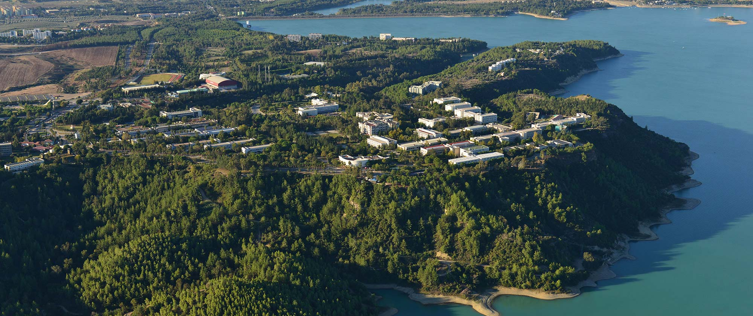

Dinlediğiniz için teşekkürler…
20/08/2023
Sağlık Kültür ve Spor Daire Başkanlığı
www.cu.edu.tr

